Slide 1
BİLİMSEL ARAŞTIRMA YÖNTEMLERİ ÜNİTE 7
Dr.Ergül Demir

Slide 2
ÖLÇME ARAÇLARININ PSİKOMETRİK ÖZELLİKLERİ

Slide 3
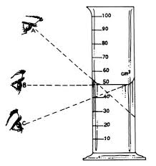
Ölçmede Hata
Her ölçmeye bir miktar hata karışır:
X = T + E
Ölçme hatası; gözlenen değerlerle gerçek değerler arasındaki farkı ifade eder.

Slide 4
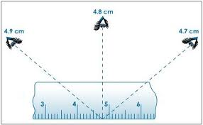
Hata Kaynakları
Gözlemci
Ortam ve koşullar
Gözlem birimleri
Ölçme yöntemi
Ölçme aracı

Slide 5
Hata Türleri
Sabit hata: Her bir gözlem birimine yönelik ölçmeye aynı miktarda karışan hata türüdür.
Sistematik hata (Yanlılık): Gözlem birimlerine yönelik ölçmelere farklı miktarlarda karışmakla birlikte belli bir sistematiği ve kuralı olan hata türüdür.
Tesadüfî hata: Gözlem birimlerine yönelik ölçmelere farklı miktarlarda karışan, sistematik olmayan ve kaynağı belirlenemeyen hata türüdür.

Slide 6
Örnekler-1
Aşağıdaki örnek durumlarda ölçmeye karışan hata türlerini belirleyelim:
Bir cetvelin 0-20cm yerine 1-20cm olarak bölmelendiği durumda, bu cetvelle;
Tek kullanımla ölçülen uzunluklar
Birden fazla kullanımla ölçülen uzunluklar
Bir tartının %10 fazla tartması

Slide 7
Örnekler-2
Bir çoktan seçmeli testte yer alan 40 sorudan 2’sinin baskı hataları nedeniyle okunamıyor olması.
Bir öğretmenin yazılı yoklama sonuçlarına 10 puan eklemesi.
Bir öğretmenin yazılı yoklama sonuçlarını 20 puan ‘güzel yazı’ değerlendirmesini de dikkate alarak puanlaması.
Bir öğretmenin yazılı yoklamaları, her bir öğrenci için tek tek ve sırayla puanlaması.

